Slide 1

TensorFlow TensorFlow.Text TensorBoard
Albert Hernández Chavarría
José Pablo Vernavá Amador

Slide 2


Slide 3

TensorFlow - Generalidades
Plataforma desarrollada por Google y liberada en el 2017 (versión estable)
Desarrollado
C++
Python
Usos
Cálculos numéricos
Aprendizaje automático
Tensor
Matriz de dimensión "n“
Representa todos los tipos de datos en TensorFlow
Cálculos Numéricos
Gráficos de flujo de datos
Red de nodos interconectados
Un nodo representa una operación
Cada nodo puede retornar cero o más tensores

Slide 4
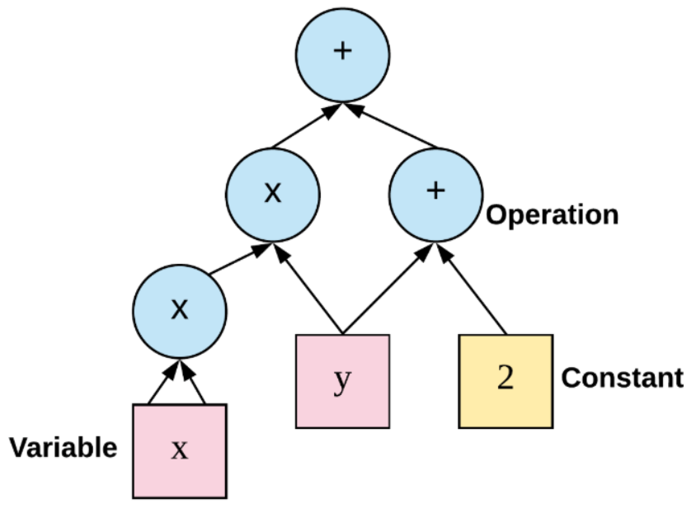
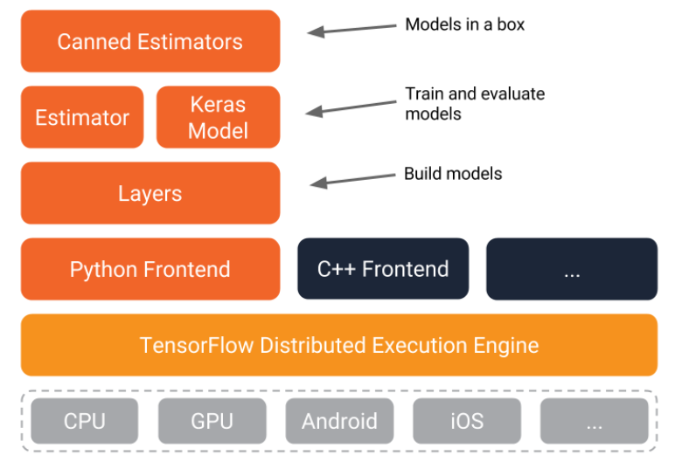
TensorFlow - Estructura
El gráfico muestra las operaciones y la conexión entre los nodos
Ventajas
Puede correr en diferentes CPUs, GPUs o sistemas operativos móviles
Portabilidad del gráfico permite conservar los cálculos
El gráfico se puede guardar y ser ejecutado en el futuro
Incorpora diferentes APIs
Construir diferentes arquitecturas de ‘Deep Learning’
Redes neuronales recursivas
Redes neuronales convolucionales

Slide 5
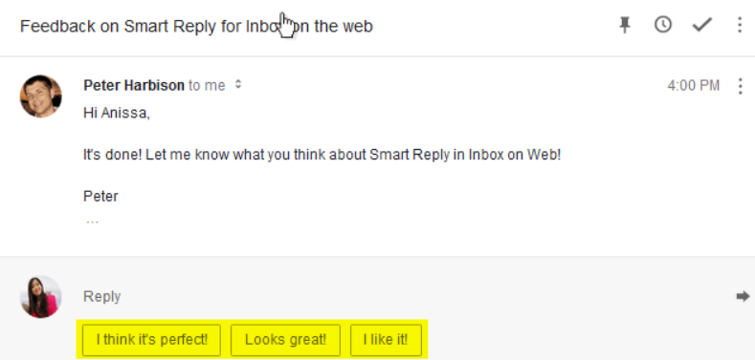

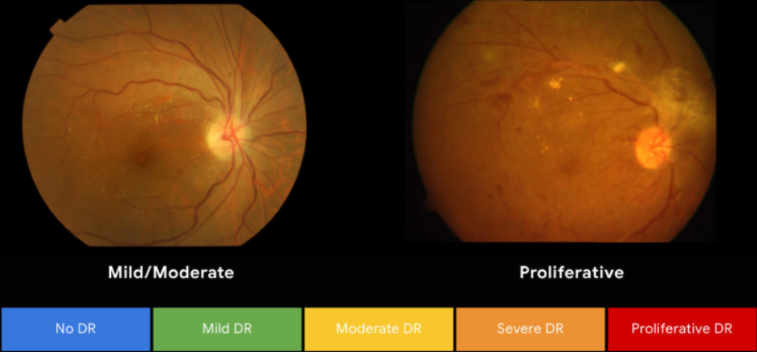
TensorFlow - Casos de Uso
Google lo utiliza en diferentes productos y servicios
Gmail - Smart Reply
Sugieren hasta 3 respuestas automáticamente
Respuestas basadas en el correo electrónico recibido
Google - Translate
Realizar traducciones
Clasificación de texto
Reconocimiento de lenguaje, imágenes y escritura
Red neuronal modelo secuencia-a-secuencia
Dos redes neuronales recurrentes (un codificador y un decodificador)
Otros Ejemplos
Comercial (Uber, Airbnb, Twitter, Airbus, IBM)
Medicina (detección de retinopatía diabética)

Slide 6

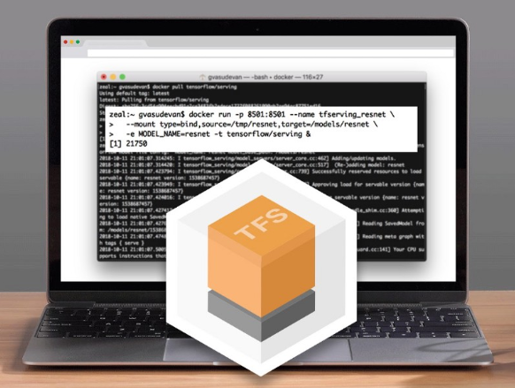
TensorFlow - Desafíos
Algunos desafíos que se pueden listar:
[Recolección - Preparación de datos] vs. [ Tiempo - Recursos]
Costo de grandes set de datos
El problema de la caja negra
Pocos especialistas para la gran necesidad de desarrollo
Regulaciones para la protección de datos personales
Tecnología bastante joven (2017)

Slide 7

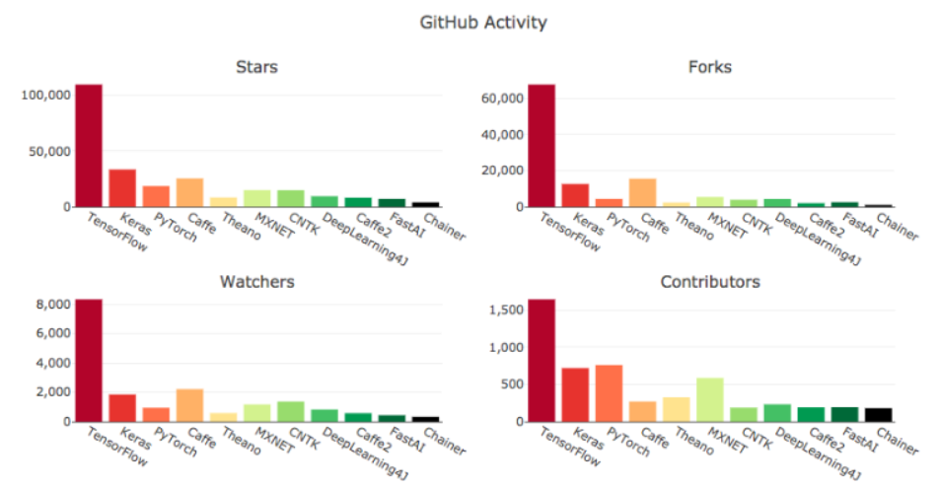
TensorFlow - Comparación
TensorFlow
Plataforma líder por su arquitectura flexible
Aplicaciones tipo desktop como móviles
Soporta lenguajes como Python, C++
Posee mucha documentación y ejemplos disponibles
Pytorch
Basado en el lenguaje Python
Usado por Facebook y Twitter
Permite una personalización que TensorFlow no
Caffe
Interfaces como C, C++, Python y MATLAB
Velocidad que favorece su aplicabilidad en redes neuronales convolucionales (CNNs)
Popular con redes neuronales para hacer reconocimiento visual
Pobre soporte general para redes recurrentes (como las usadas por Google Translate)
Microsoft Cognitive Toolkit o CNTK
Realiza redes neuronales convolucionales de forma eficiente
Hace un uso coherente de los recursos
Mejor rendimiento cuando opera en múltiples maquinas)

Slide 8
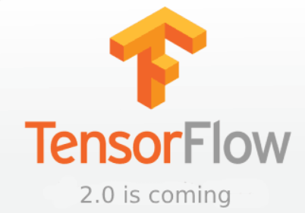


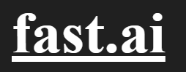
TensorFlow - Estado Actual
Ultima versión estable TensorFlow 1.14
Versión Beta TensorFlow 2.0 (Q2-2019)
Se espera que sea más sencillo aprender y aplicar TensorFlow
Mayor integración de Keras con TensorFlow
TensorFlow 2.0 incluye datasets comúnmente usados ya preparados
TensorFlow Lite para modelos de aprendizaje automático en móviles y sistemas embebidos
Convenios e iniciativas de educación con empresas como Udacity, Coursera and fast.ia
Lograr entrenar a la nueva generación de usuarios de TensorFlow

Slide 9
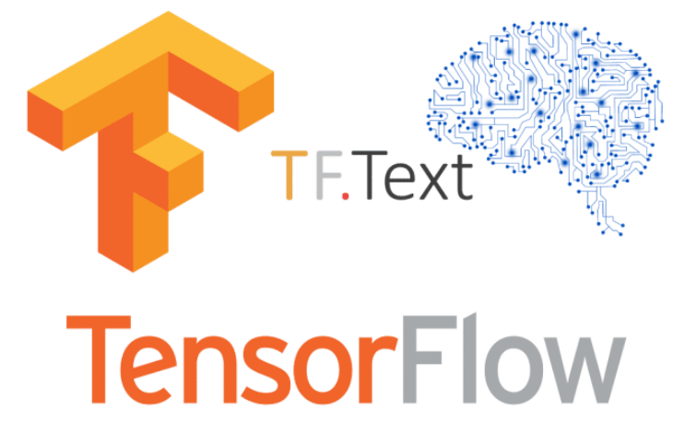

Slide 10

TensorFlow.txt - Generalidades
https://techworm.net/programming/google-tensorflow-text-ai-library/
https://medium.com/tensorflow/introducing-tf-text-438c8552bd5e
https://github.com/tensorflow/text

Slide 11
TensorFlow.txt - xxxxxxxxxx

Slide 12


Slide 13
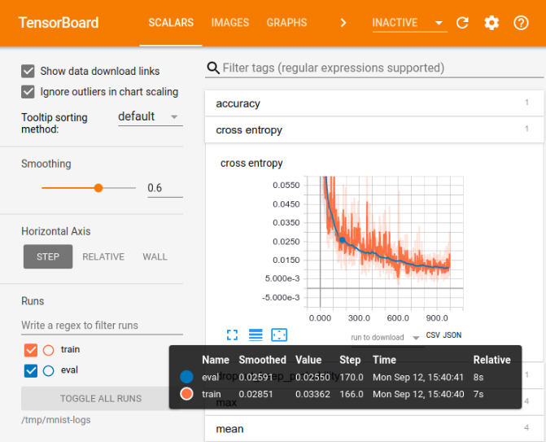
TensorBoard - Generalidades
TensorBoard es un conjunto de aplicaciones web para inspeccionar, visualizar y comprender las ejecuciones y gráficos de TensorFlow
Nos ayuda a visualizar la estructura computacional de TensorFlow
Beneficios
Se puede trazar métricas como “loss” y “accuracy” durante el entrenamiento
Mostrar histogramas de variación de un tensor está en el tiempo
Mostrar datos adicionales, como imágenes
Recolectar “runtime metadata” para un corrimiento
Formas de tensores para los nodos

Slide 14
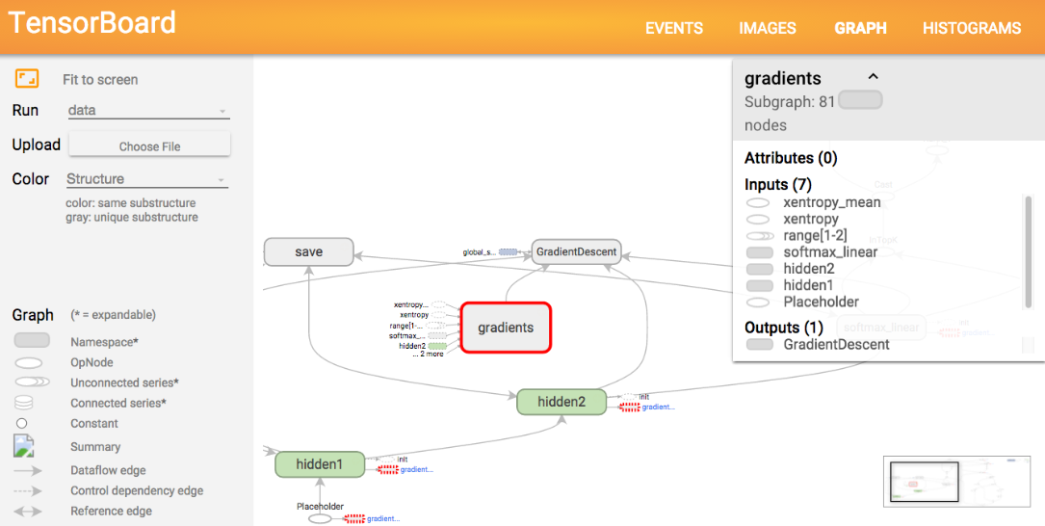
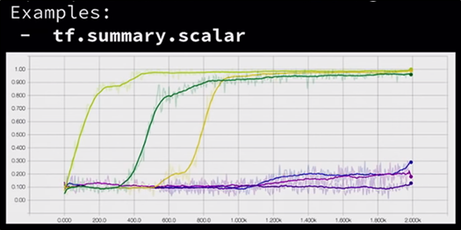
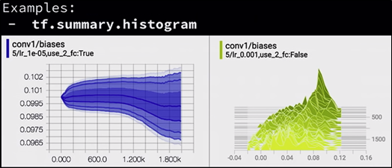
TensorBoard - Funcionalidades
Dashboard
Scalars
Images
Audio
Graphs
Distributions
Histograms
Embedding

